Slide 1




JUNTOS LO HACEMOS POSIBLE

Slide 2


MISIÓN
Somos el socio estratégico en las regiones, que genera bienestar para la gente
MISSION
VISIÓN
Ser la banca del desarrollo líder que transforma las regiones en territorios sostenibles
PROMESA DE VALOR
Soluciones integrales y sostenibles para el desarrollo de sus proyectos
Valores
Corporativos

Slide 3

FINDETER
Somos uno de los Bancos de Desarrollo en Colombia, enfocado en el Desarrollo Sostenible de las Regiones.
Entidad financiera del Estado de Colombia organizada como un establecimiento de crédito, con régimen de derecho privado.
Nuestros Accionistas son: Ministerio de Hacienda y Crédito Público (92,55%) y los Departamentos (7,45%)
Calificación Internacional de largo plazo BBB (Fitch Ratings) & BBB- (Standard & Poor’s)
Calificación Local de largo plazo AAA (Fitch)
Activos por USD 3,19 billones*
Aprox. 500 empleados
*31 de marzo de 2018

Slide 4

Un Modelo que convierte
Sueños en
realidades
PLANear
51 ciudades
USD 2,9 BILLones
financiar
USD 5,83 BILLones
Ejecutar

Slide 5

















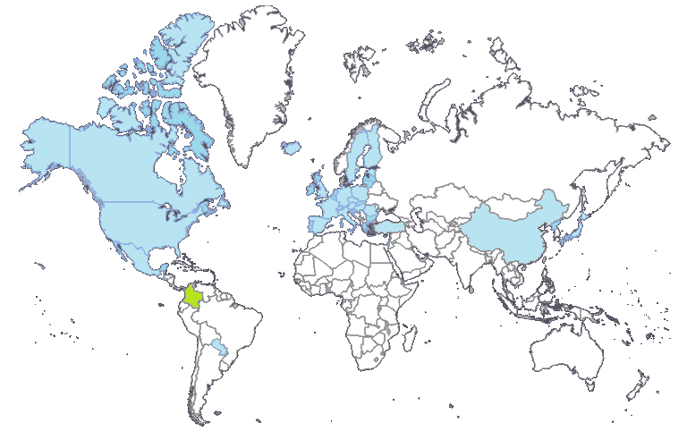
















COOPERACIÓN INTERNACIONAL
Los aliados de Findeter en el mundo
USD 49 millones
En EJECUCIÓN
USD 11 millones
GESTIONADOS

Slide 6
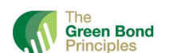
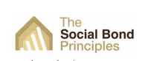

Bono sostenible
Portafolio verde y social
Proyectos Verdes – Reducción de CO 2
Proyectos Sociales – Impacto social
Uso de los fondos
Evaluación y Selección
Gestión de Fondos
Reportes

Slide 7







BONO SOSTENIBLE
Primera Emisión en Colombia de Bonos Sostenibles
Bono Sostenible: bono ordinario cuyos recursos son destinados al refinanciamiento de proyectos verdes y sociales dentro de la cartera actual de FINDETER
Monto: Hasta COP 400.000 millones (Aprox. USD 133 millones)
Mercado: Local
Sectores Financiables: Infraestructura urbana, agua potable y saneamiento, educación, medio ambiente, desarrollo energético salud, transporte y deporte y recreación
Inversionistas: Público en general, incluyendo fondos de pensiones y cesantías
Cooperación Técnica Regional:
Entidad Administradora de la Subasta
Second Party Review
Asesores Legales
Administrador de la Emisión
Emisión con el sello

Slide 8




